Slide 1
Zadanie dodatkowe
Narzędzia Informatyczne I
Wykonał: Kacper Drążek
Grupa 1

Slide 2
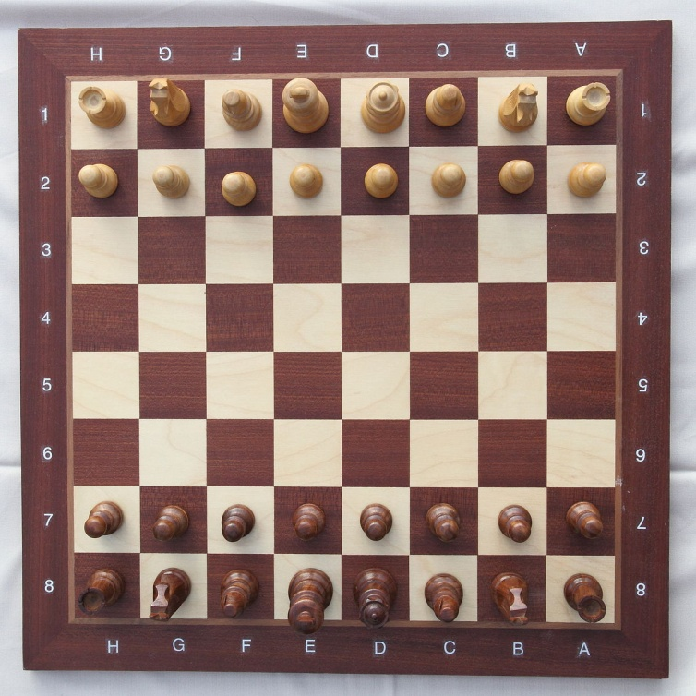
O zbiorze danych:
Zbiór danych dotyczy statystyk z prawie dziewiętnastu tysięcy partii szachów rozegranych na stronie Lichess.com w trybie rankingowym (graczom bardziej zależy na wygranej).
Link do danych

Slide 3

Pytanie nr 1
Które otwarcie wystąpiło najczęściej?

Slide 4

Wnioski:
Na powyższych wykresach kilka otwarć wysuwa się na pierwszy plan. Najczęstsze otwarcie to D00 (1.D4 D5). Następnie nieregularne otwarcia A00, B01 - Obrona Skandynawska oraz oczywiście Obrona Francuska C00.

Slide 5

Pytanie nr 2 Ile było gier, w których biały popełnił co najmniej 6 krytycznych błędów?

Slide 6

Wnioski:
W przeprowadzonym badaniu widzimy że najwięcej takich gier było w rankingu 1800-2100. Nie znamy długości partii (początkowego czasu na zegarze). Część gier mogła być typu bullet gdzie liczba blunderow jest duża nawet dla wysokich rangą użytkowników.

Slide 7
Pytanie Badawcze nr 3: Czy gracze z większym rankingiem tracą mniej figur?

Slide 8
Wnioski:
Aby dobrze zrozumieć wyniki trzeba znać znaczenie poszczególnych kolumn. Wykres przedstawia zależność między rankingiem gracza a średnią wartościa traconych centipionów (100 centipionów odpowiada 1 pionowi) podzielone przez liczbę zagranych przez niego gier. Ta zależność jest zdecydowanie widoczna, gdyż gracze powyżej rankingu 1500 nie mają średniej wartości przekraczającej 1 pionka. Graczy z większym rankingiem są też dużo bardziej skłonni do wcześniejszego poddawania partii, nie pozwalając do znacznej przewagi przeciwnika co może pogłębiać tę zależność.

Slide 9


Dziękuję za uwagę!

